Slide 1
Природно-хозяйственная характеристика России
Обобщающее повторение
Учитель Севостьянова О.И.
МОБУ «Платовская СОШ имени Александра Матросова»

Slide 2
План природно-хозяйственной характеристики района
Название
Административный состав
Географическое положение
История формирования территории
Особенности населения
Отраслевой состав промышленности, сельского хозяйства, сферы услуг
Территориальная структура хозяйства: центры и районы
Проблемы и перспективы развития

Slide 3
Регионы России
Европейский Север
Северо-Запад
Центральная Россия
Европейский Юг
Крым
Поволжье
Урал
Западная Сибирь
Восточная Сибирь
Дальний Восток

Slide 4
Россия
Западная экономическая зона (Европейская часть России)
Север Европейской части России
Восточная экономическая зона (Сибирь и Дальний Восток)
Сибирь
Центр Европейской части России
Урало-Поволжье
Европейский Юг
Дальний Восток
Северный район
Северо-Западный район
Центральный район
Центрально-Черноземный район
Волго-Вятский район
Уральский район
Поволжский район
Северо-Кавказский район
Западно-Сибирский район
Восточно-Сибирский район
Дальневосточный район

Slide 5
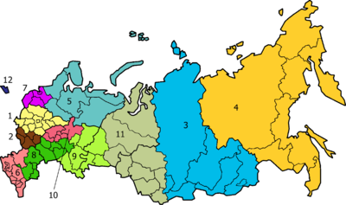

Slide 6
Экономический район
- это территория страны, состоящая из нескольких субъектов федерации, которая отличается от других своей специализацией

Slide 7
Специализация района - это
преимущественное развитие
в районе производства каких - либо товаров или определенной сферы услуг

Slide 8
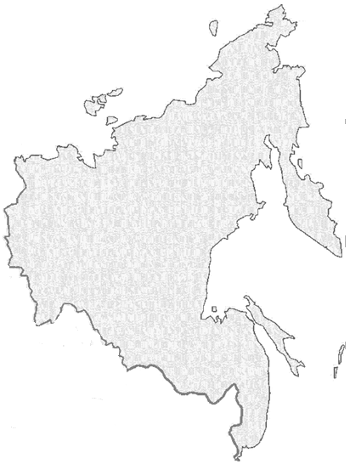
Определите экономический район:
На территории района несколько крупных морских портов.
Отрасли специализации: рыбная,
цветная металлургия, лесная.
Район имеет территориальные претензии
со стороны «морского соседа».

Slide 9
Колёс вагонных перестук
Сопровождает нас.
Мы едем вовсе не на юг,
Спешим не на Кавказ.
Куда проложен наш маршрут?
Где финиш всех дорог?
Нас ветры вольные зовут
На __________ наш _________.
Родившись там, начало дня
Шагает по стране.
И нет дороже для меня
Земли, прекрасней нет!
…Вдали вулкан дымится,
Над сопками туман.
Здесь родины граница,
Здесь Тихий океан.
К небу восходят твои берега,
Воды твои устремляются к верхнему полюсу.
____великая, матерь – река,
С гордым оленем и звёздным алмазом на поясе.

Slide 10
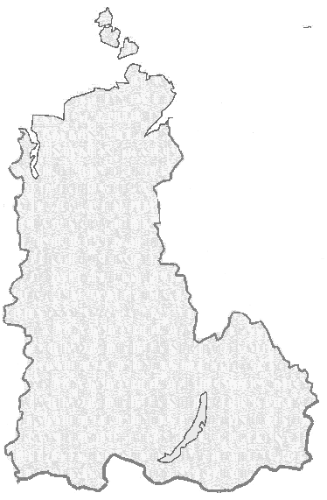
До свиданья, белый город
С огоньками на весу!
Через степи, через горы
Мне на речку Бирюсу.
Только лоси славят в трубы
Там сибирскую весну.
Только валят лесорубы
Там ангарскую сосну.

Slide 11
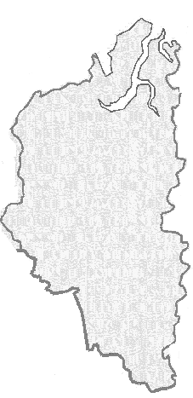
«Говорили, он мал да удал,
Но не зря нас Ямал собирал.
И теперь по – иному
звучит поговорка:
Наш Ямал велик, и удал».
Почему удал Ямал?

Slide 12
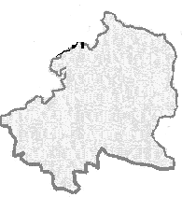
«Я в тайге любовался закатом,
Проходил
____________степь».

Slide 13
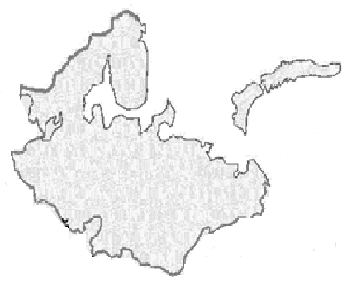
На западе района ведется добыча руд,
а на востоке - топлива (угля, нефти,
газа).
Коренное население финно-угорской
группы.
Здесь начата добыча алмазов.

Slide 14
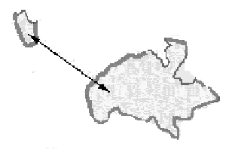
«От Балтийска до сопок курильских
Распростерлась родная страна.
Много мест в ней далеких и близких
Ведь Россией зовется она».
Здесь 27 февраля 1943 года
наш легендарный рядовой Александр Матросов совершил подвиг

Slide 15
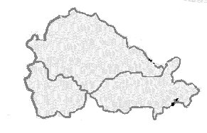
Отрасли специализации: точное и наукоемкое машиностроение, химическая и текстильная отрасли промышленности.

Slide 16
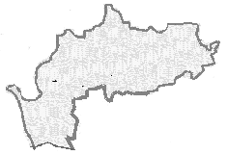
Отрасли специализации: гидроэнергетика, машиностроение, нефтехимия. Развит речной транспорт, транспортное машиностроение (производство автомобилей, самолетов, троллейбусов).

Slide 17
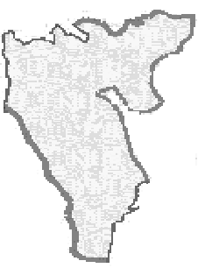
«На зеленых просторах Кубани
Видел пашни широких полей,
Открывая все новые грани
Необъятной отчизны моей».
Отрасли специализации: АПК, рекреационное хозяйство. Большая часть населения живет в станицах и аулах. Это самый многонациональный район

Slide 18
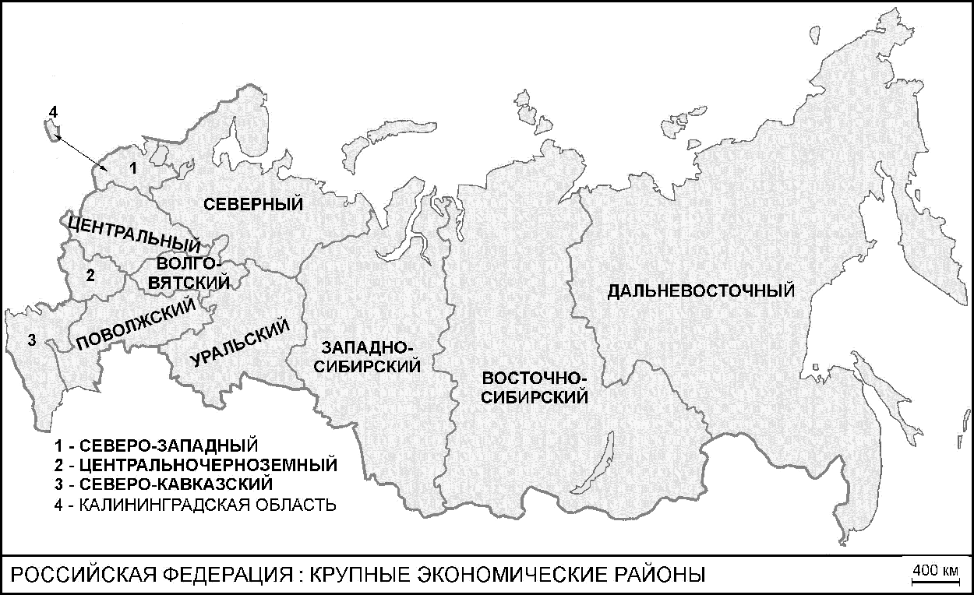
Домашнее задание: подготовиться к зачету по темам раздела

